Slide 1
Image Processing INT3404 20 Week 5: Spatial filtering (cont)
Lecturer: Nguyen Thi Ngoc Diep, Ph.D.
Email: ngocdiep@vnu.edu.vn
Notes:
7 13h00’  13h50’ 10’
8 14h00’  14h50’ 10’
9 15h00’  15h50’

Slide 2
Schedule
Tuần | Nội dung | Yêu cầu đối với sinh viên (ngoài việc đọc tài liệu tham khảo)
1 | Giới thiệu môn học | Cài đặt môi trường: Python 3, OpenCV 3, Numpy, Jupyter Notebook
2 | Ảnh số (Digital image) – Phép toán điểm (Point operations) Làm quen với OpenCV + Python Điều chỉnh độ tương phản (Contrast adjust)– Ghép ảnh (Combining images)
3 | Histogram - Histogram equalization | Làm bài tập 1: điều chỉnh gamma tìm contrast hợp lý
4 | Phép lọc trong không gian điểm ảnh (linear processing filtering) | Thực hành ở nhà
5 | Phép lọc trong không gian điểm ảnh (linear processing filtering) (cont.) Thực hành: Cách tìm filters | Thực hành ở nhà
6 | Thực hành: Ứng dụng của histogram; Tìm ảnh mẫu (Template matching) | Bài tập mid-term
7 | Trích rút đặc trưng của ảnh Cạnh (Edge) và đường (Line) và texture | Thực hành ở nhà
8 | Các phép biến đổi hình thái (Morphological operations) | Làm bài tập 2: tìm barcode
9 | Chuyển đổi không gian – Miền tần số – Phép lọc trên miền tần số Thông báo liên quan đồ án môn học | Đăng ký thực hiện đồ án môn học
10 | Xử lý ảnh màu (Color digital image) | Làm bài tập 3: Chuyển đổi mô hình màu và thực hiện phân vùng
11 | Các phép biến đổi hình học (Geometric transformations) | Thực hành ở nhà
12 | Nhiễu – Mô hình nhiễu – Khôi phục ảnh (Noise and restoration) | Thực hành ở nhà
13 | Nén ảnh (Compression) | Thực hành ở nhà
14 | Hướng dẫn thực hiện đồ án môn học | Trình bày đồ án môn học
15 | Hướng dẫn thực hiện đồ án môn học Tổng kết cuối kỳ | Trình bày đồ án môn học

Slide 3
This week outline
Recall Spatial Filtering (Week 4)
Some properties of Convolution and correlation
Filter design
Non-DL
DL

Slide 4
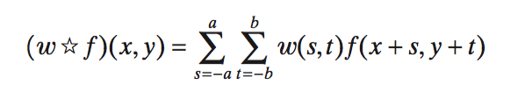
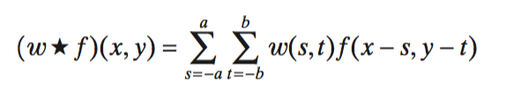
Recall week 4: Spatial filtering
Neighbors of a pixel
Distance between two pixels
Correlation
Convolution
Filter kernels

Slide 5
Correlation and Convolution in 2D
Source: Fig. 3.30, Gonzalez

Slide 6
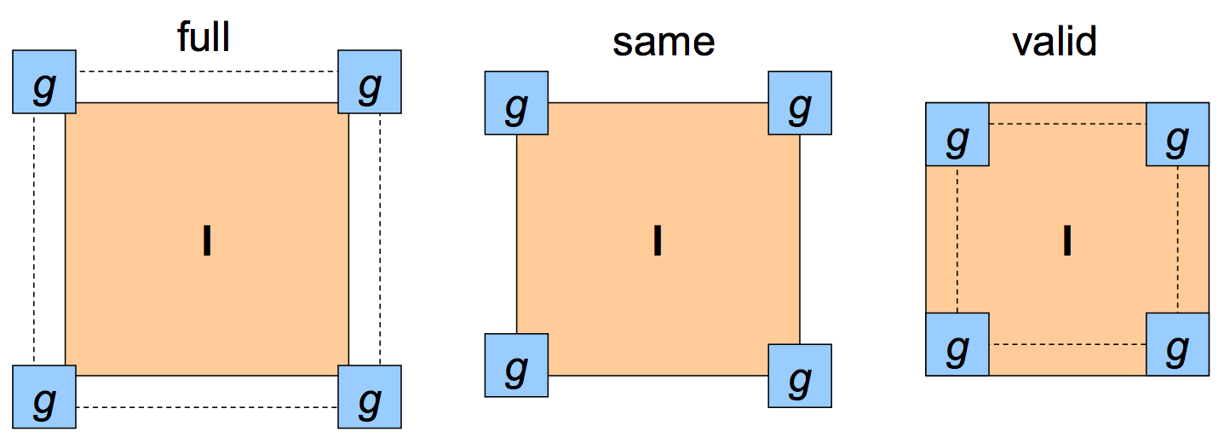
Padding
Image size: MxN
Kernel size: mxn
Output:
(M + m – 1) x (N +n – 1)
M x N
(M-m+1) x (N – n + 1)

Slide 7
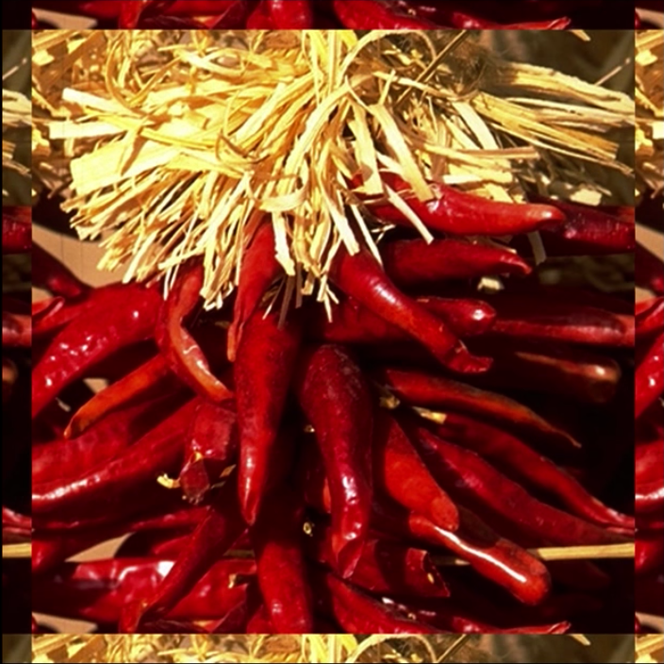
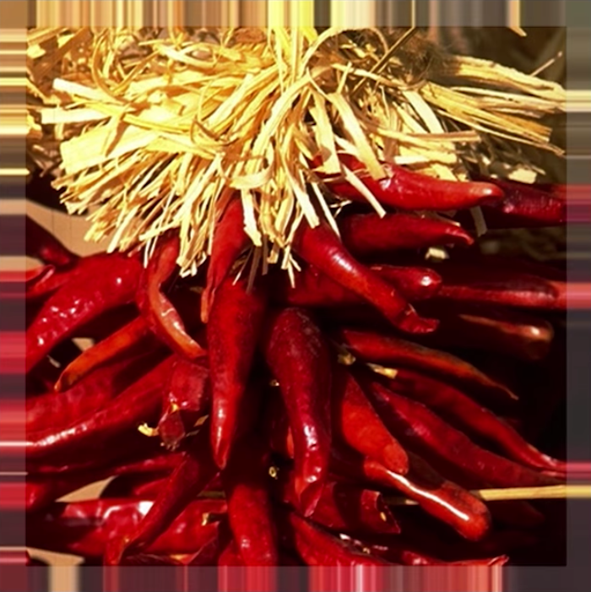

Padding values at borders
Pad a constant value (black)
Wrap around (circulate the image)
Copy edge (replicate the edges’ pixels)
Reflect across edges (symmetric)

Slide 8
Filter kernels
Smoothing/Noise reduction/Blurring
Box filter
Lowpass Gaussian filter
Order-statistic (nonlinear) filter
Max, min, median
Other applications:
Shading correction
Unsharp masking

Slide 9
Properties

Slide 10
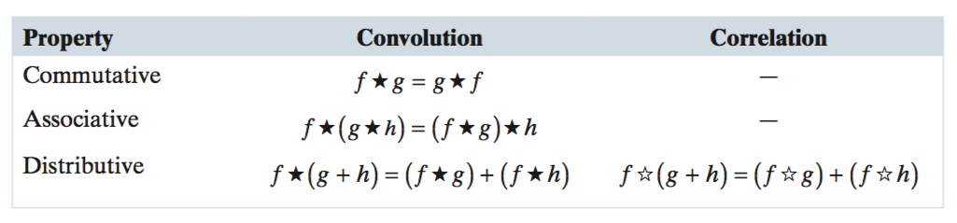
Fundamental properties of convolution and correlation

Slide 11
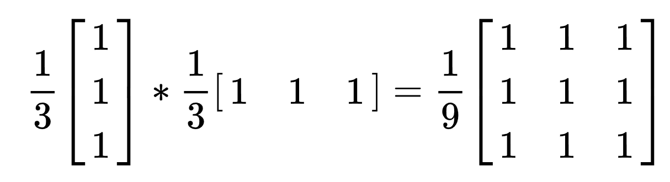
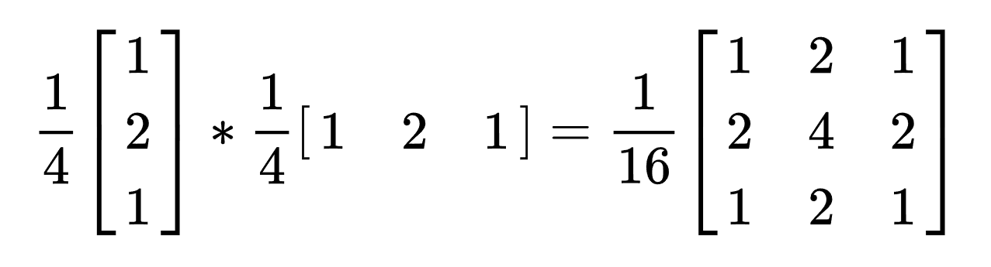
Simpler convolution computation?

Slide 12
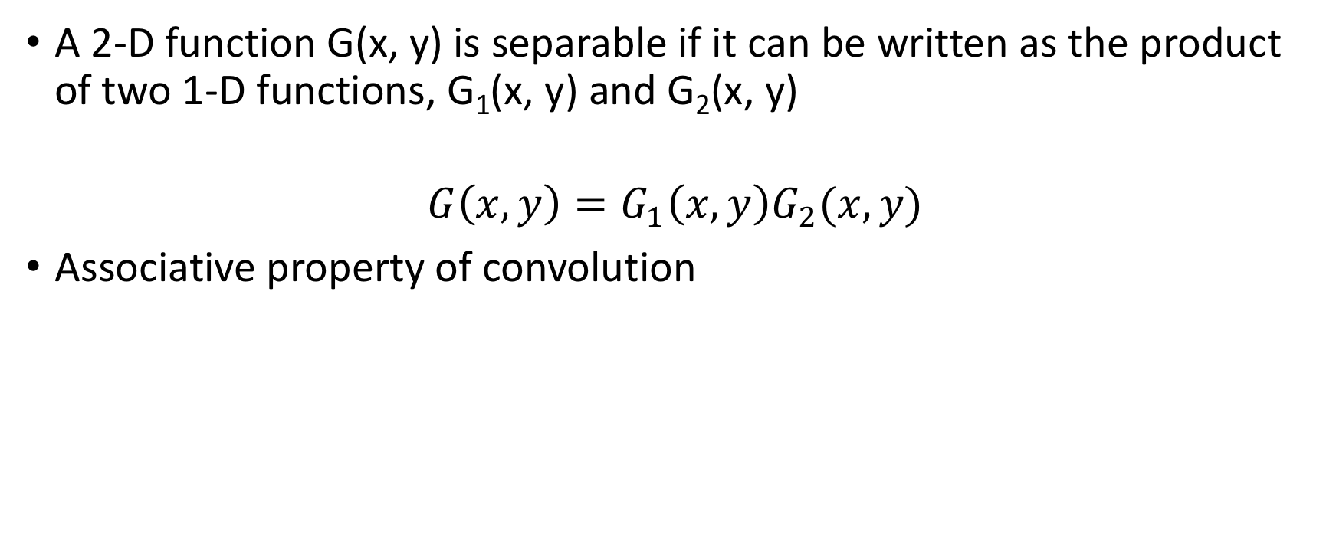
Separable filter kernels
A 2-D function G(x, y) is separable if it can be written as the product of two 1-D functions, G₁(x, y) and G₂(x, y)
$$G\left(x,y\right)=G_{1}\left(x,y\right)G_{2}(x,y)$$
Associative property of convolution

Slide 13
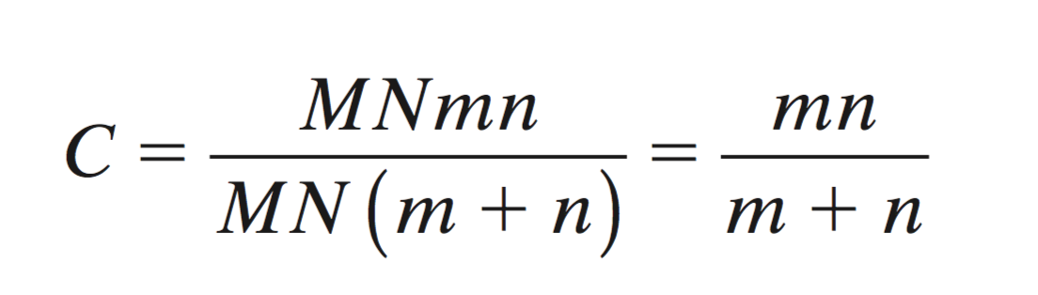
Computational advantage
Input size: MxN
Kernel size: mxn

Slide 14
Week 5: Filter design

Slide 15
?

Slide 16
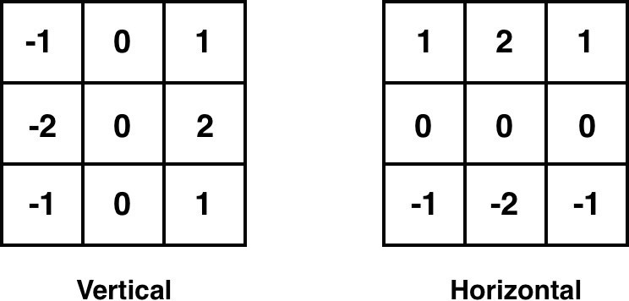
Kernels with negative values?

Slide 17
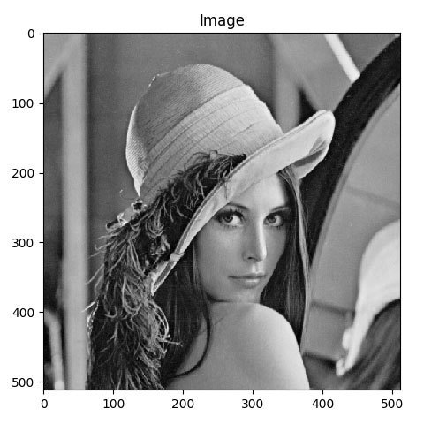
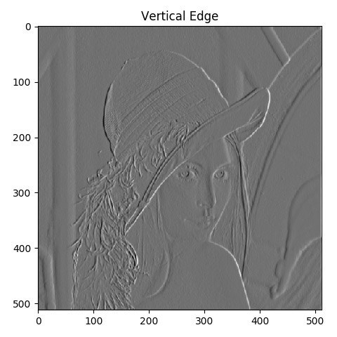
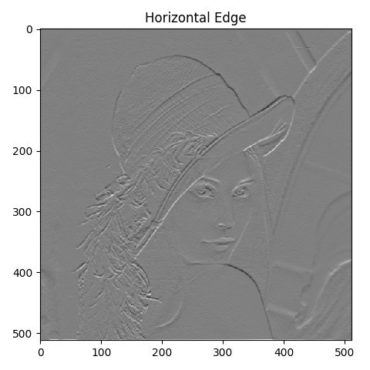
Edge detection

Slide 18
Filter learning
With DL
Automatic learning <-- With a lot of engineering skills
Without DL
With a lot of a priori knowledge

Slide 19
Topic: Edge-preserving smoothing filters

Slide 20
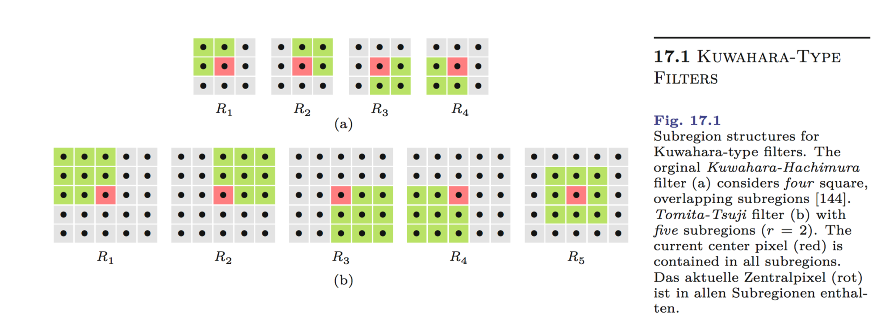
Kuwahara-type filter
Ref:
Burger, Wilhelm, and Mark J. Burge. "Edge-Preserving Smoothing Filters." Digital Image Processing. Springer, London, 2016. 413-451.

Slide 21
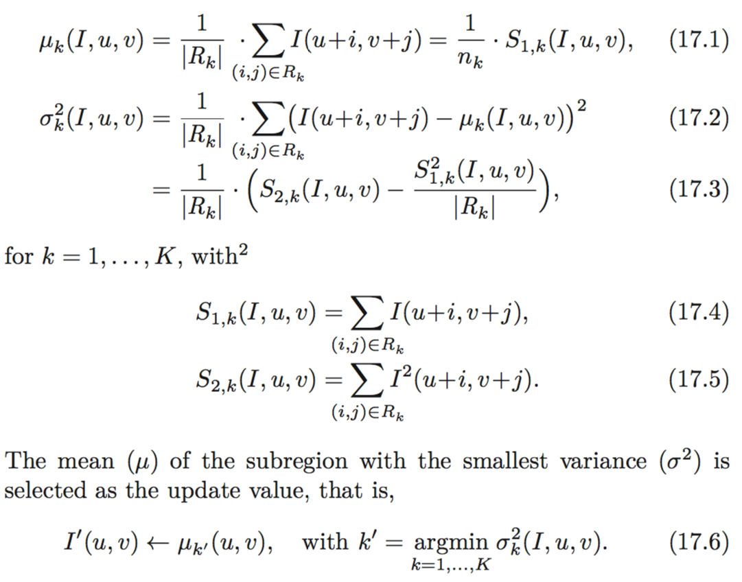
Kuwahara-type filter

Slide 22
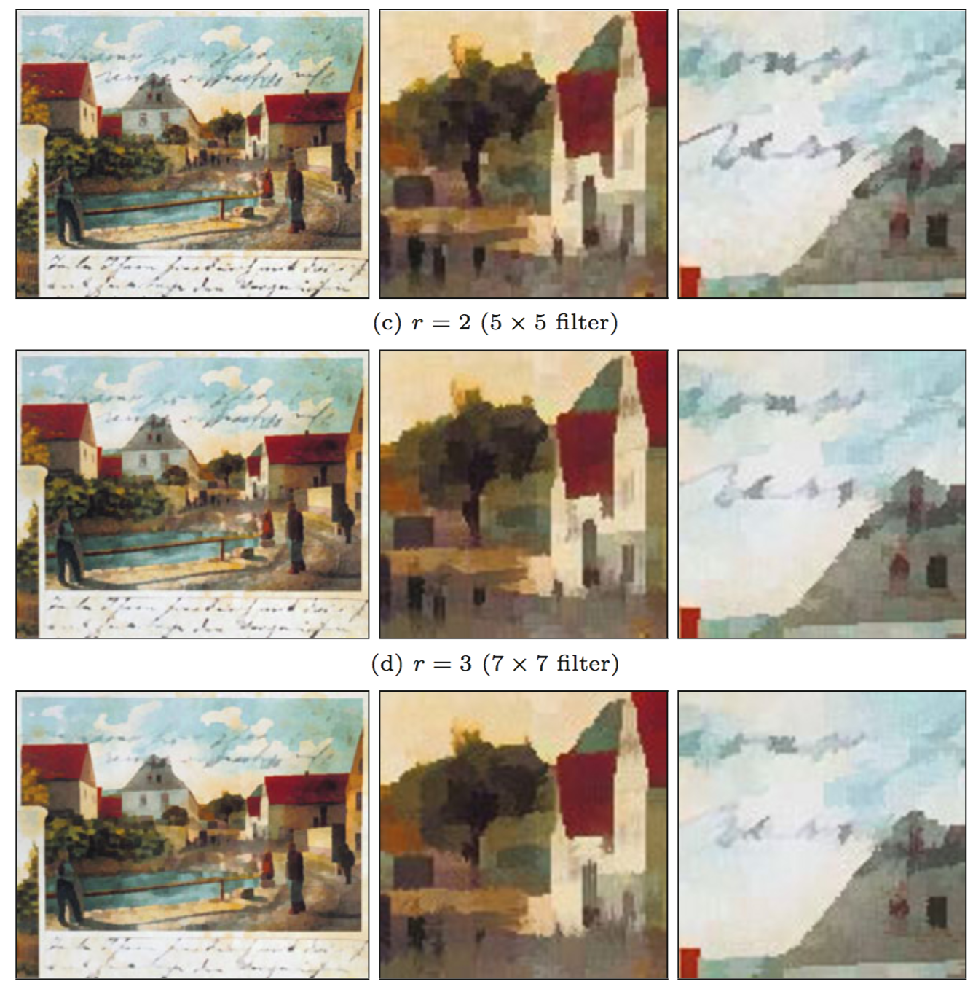
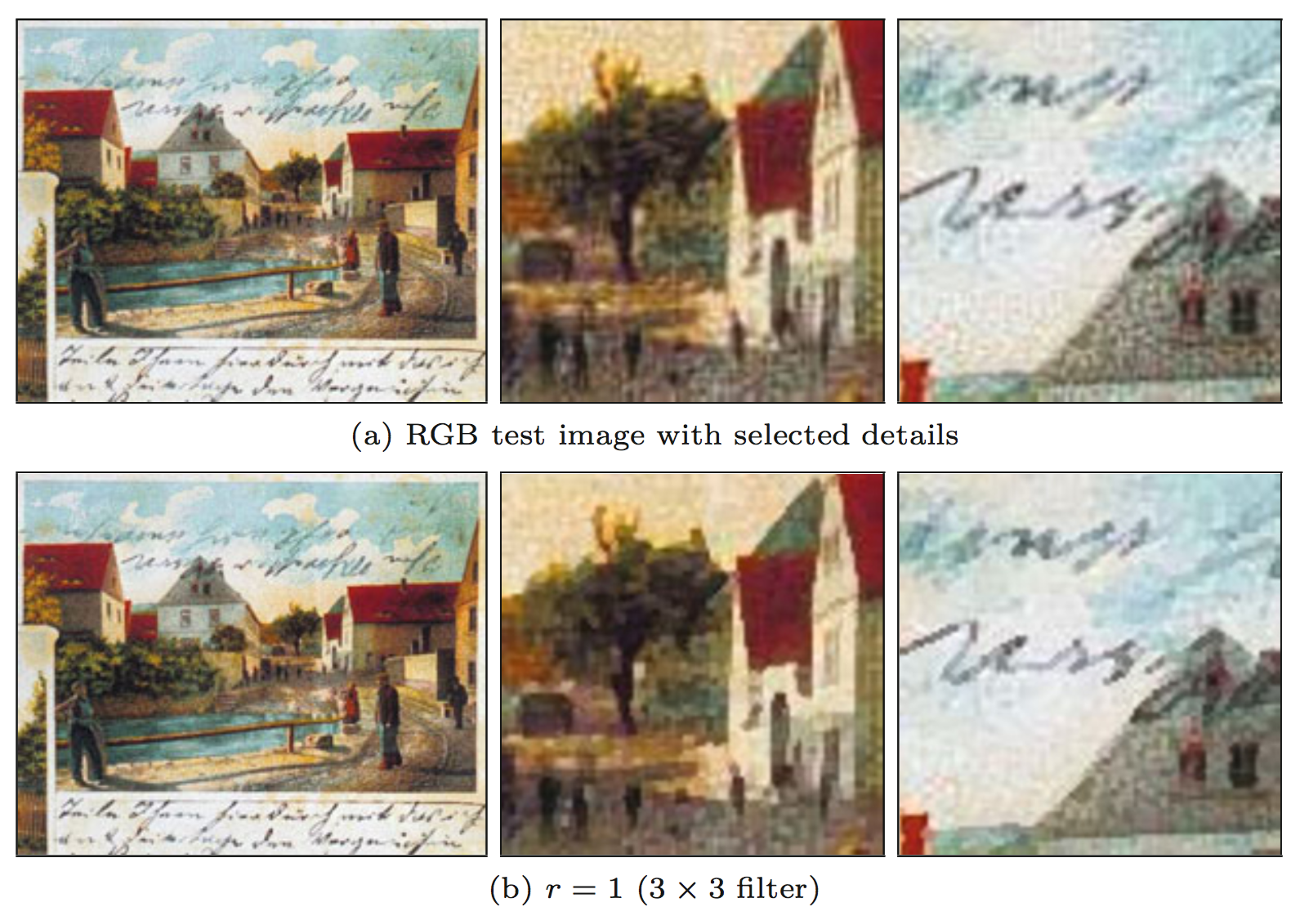
Kuwahara-type filter

Slide 23
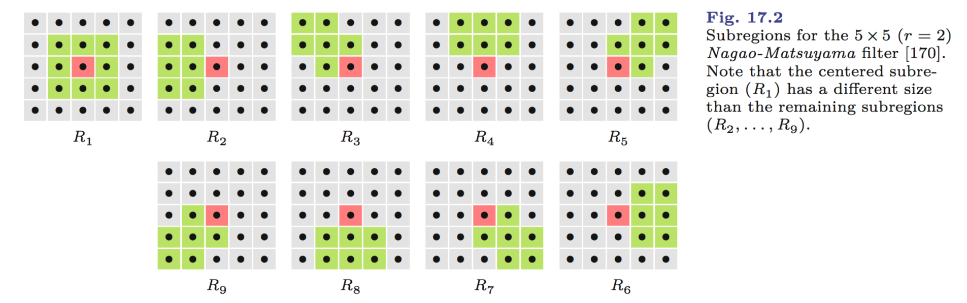
Nagao-Matsuyama filter

Slide 24
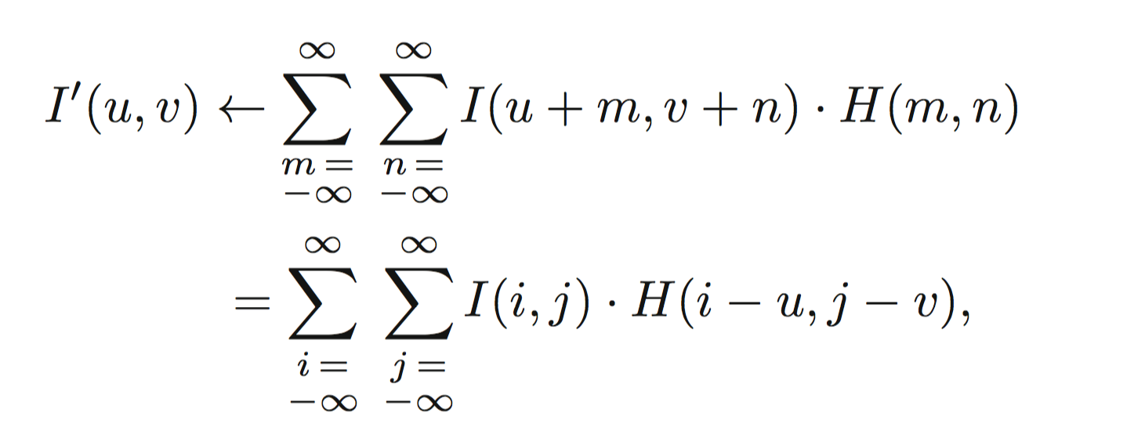
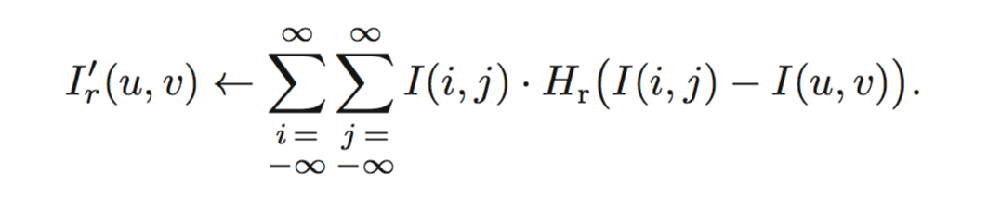
Domain filter vs Range filter
Domain filter: weights depend only on the distance in the spatial domain
Range filter: weights depend only upon the differences in pixel values or range
Cause some spatial effect upon the image: blurring or sharpening
Act as a point opration

Slide 25
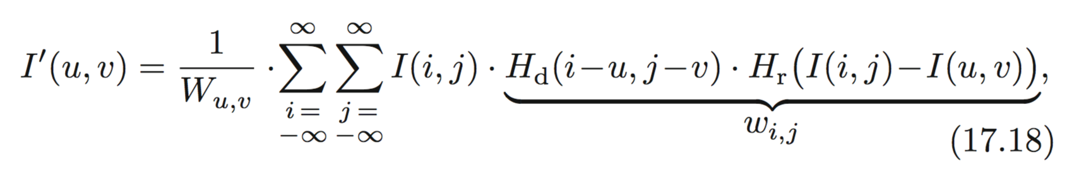
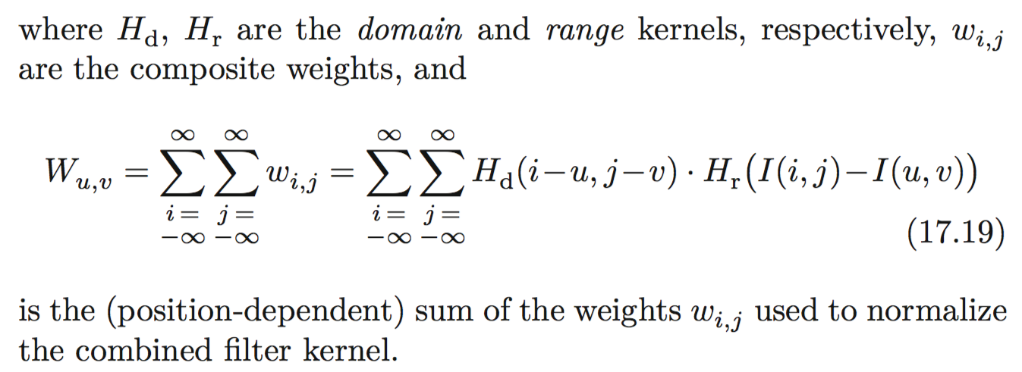
Bilateral filter
Combining both domain filtering and range filtering

Slide 26
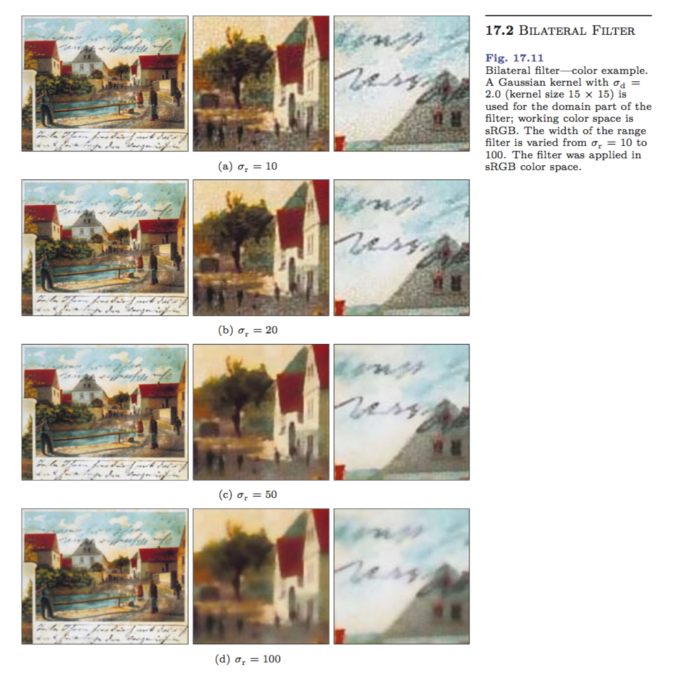

Slide 27
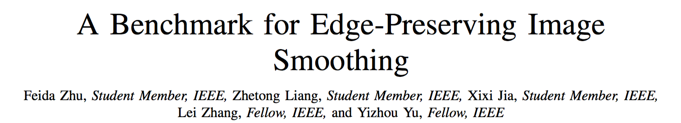
[6] B. Ham, M. Cho, and J. Ponce, “Robust guided image filtering using nonconvex potentials,” IEEE Transactions on Pattern Analysis and Machine Intelligence, 2017.
[7] L. Xu, C. Lu, Y. Xu, and J. Jia, “Image smoothing via l 0 gradient minimization,” in ACM Transactions on Graphics (TOG), vol. 30, no. 6. ACM, 2011, p. 174.
[8] D. Min, S. Choi, J. Lu, B. Ham, K. Sohn, and M. N. Do, “Fast global image smoothing based on weighted least squares,” IEEE Transactions on Image Processing, vol. 23, no. 12, pp. 5638–5653, 2014.
[9] L. Bao, Y. Song, Q. Yang, H. Yuan, and G. Wang, “Tree filtering: Efficient structure-preserving smoothing with a minimum spanning tree,” IEEE Transactions on Image Processing, vol. 23, no. 2, pp. 555–569, 2014.
[10] Q. Zhang, L. Xu, and J. Jia, “100+ times faster weighted median filter (wmf),” in Proceedings of the IEEE Conference on Computer Vision and Pattern Recognition, 2014, pp. 2830–2837.
[11] S. Paris, S. W. Hasinoff, and J. Kautz, “Local laplacian filters: Edge- aware image processing with a laplacian pyramid.” ACM Trans. Graph., vol. 30, no. 4, pp. 68–1, 2011.
[12] S. Bi, X. Han, and Y. Yu, “An l 1 image transform for edge-preserving smoothing and scene-level intrinsic decomposition,” ACM Transactions on Graphics (TOG), vol. 34, no. 4, p. 78, 2015.

